Slide 1
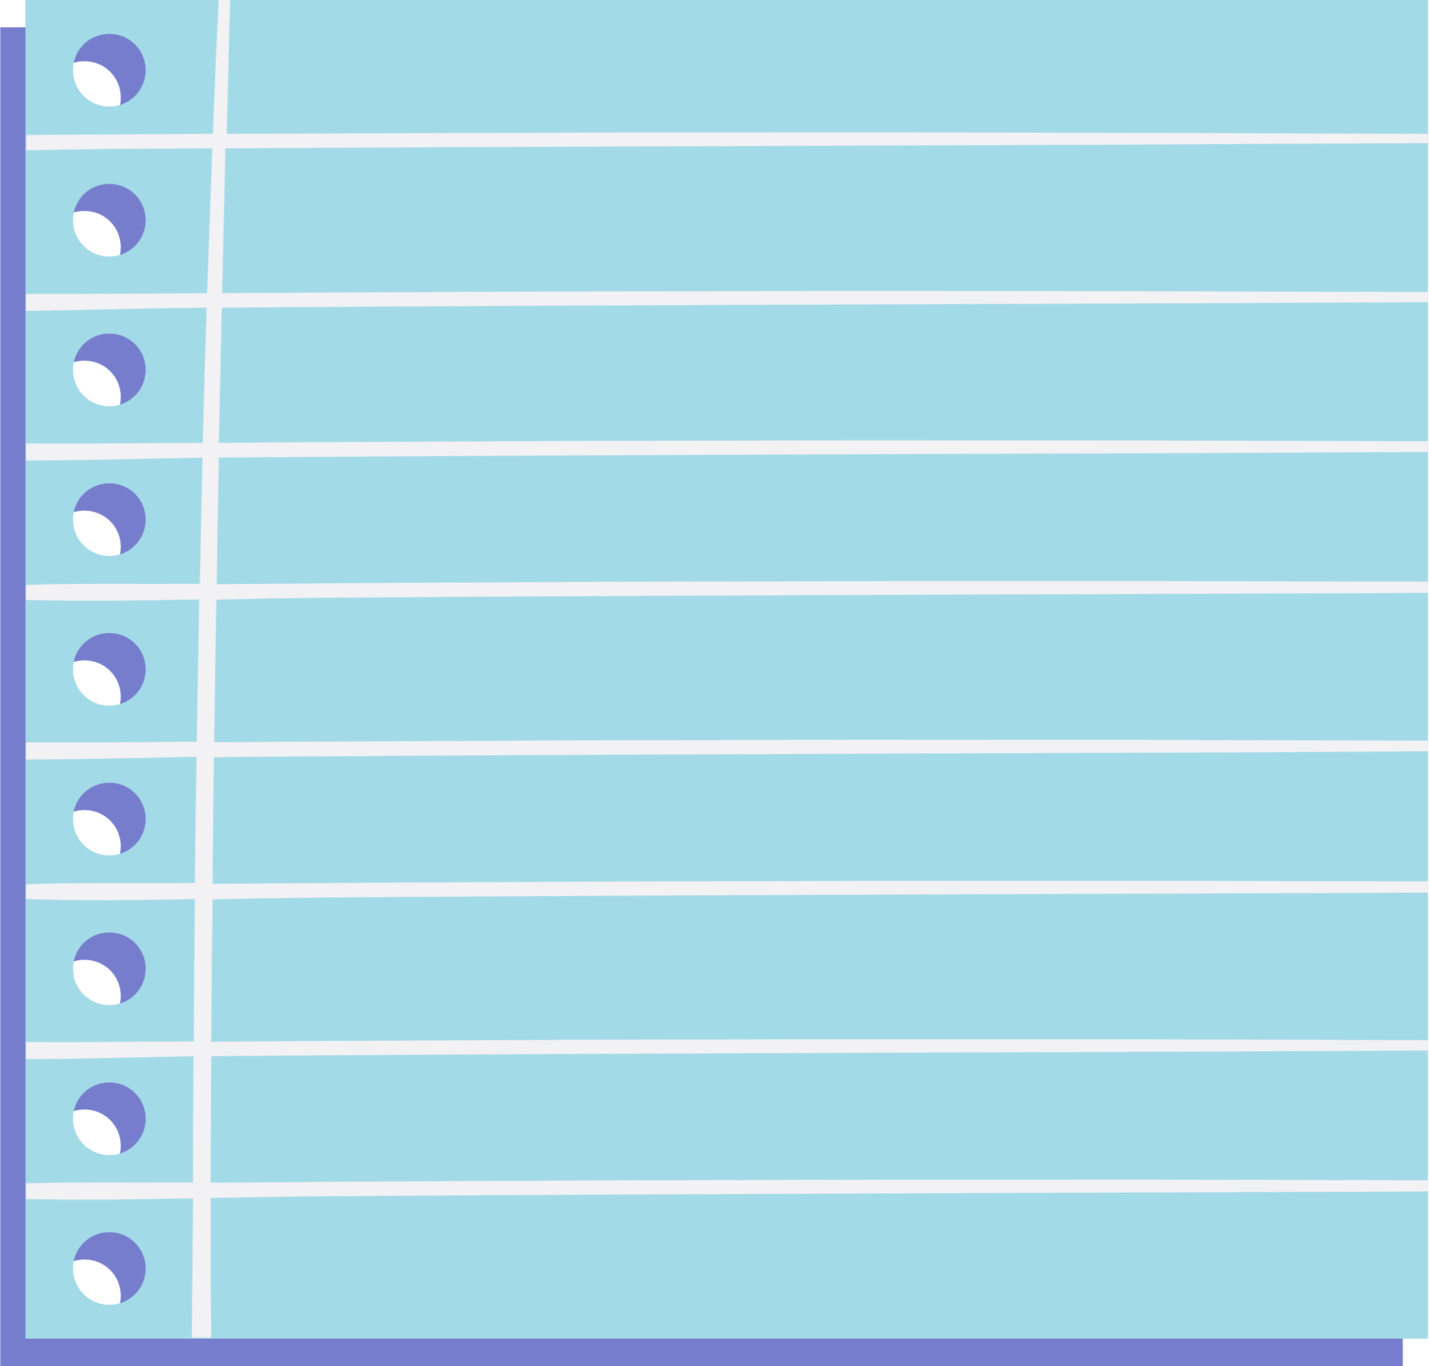

אבן דרך בתהליך | כיצד יוכל לקדם את השישיות? | כיצד יוכל לקדם את השביעיות? | כיצד יוכל לקדם את השמיניות? | כיצד יוכל לקדם את התהליך השכב"גי? | מה נדרש ממני?

Slide 2

איפה שכבת השישיות נמצאת? מה נרצה להשיג מחנוכה?
שבט:
מה כולל תהליך חנוכה בשבט?
איפה שכבת השביעיות נמצאת? מה נרצה להשיג מחנוכה?
מה המגבלות הקיימות?
איפה שכבת השמיניות נמצאת? מה נרצה להשיג מחנוכה?
מה ההזדמנויות שיש בטיול?
איפה השכב"ג נמצא? מה נרצה להשיג מחנוכה?

